Slide 1
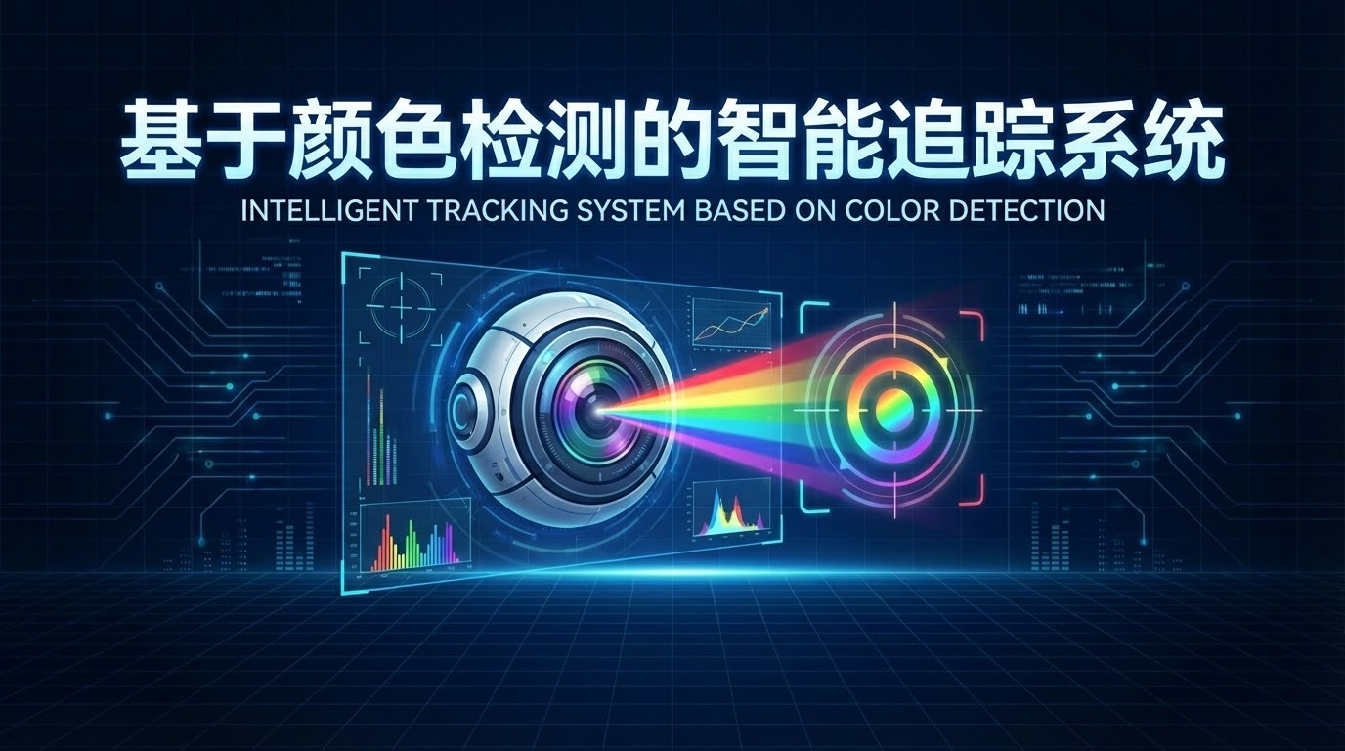
向阳 12311513
何衍宁 12311512

Slide 2
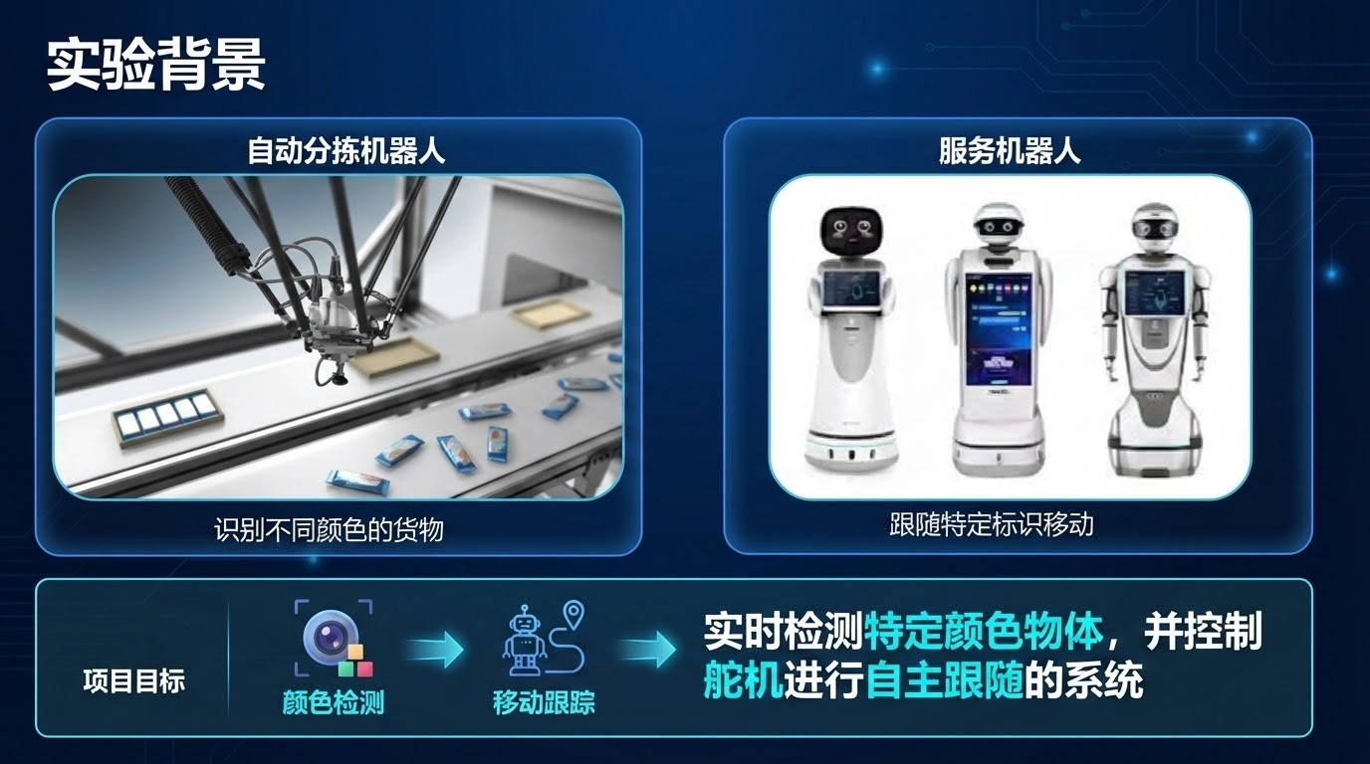

Slide 3
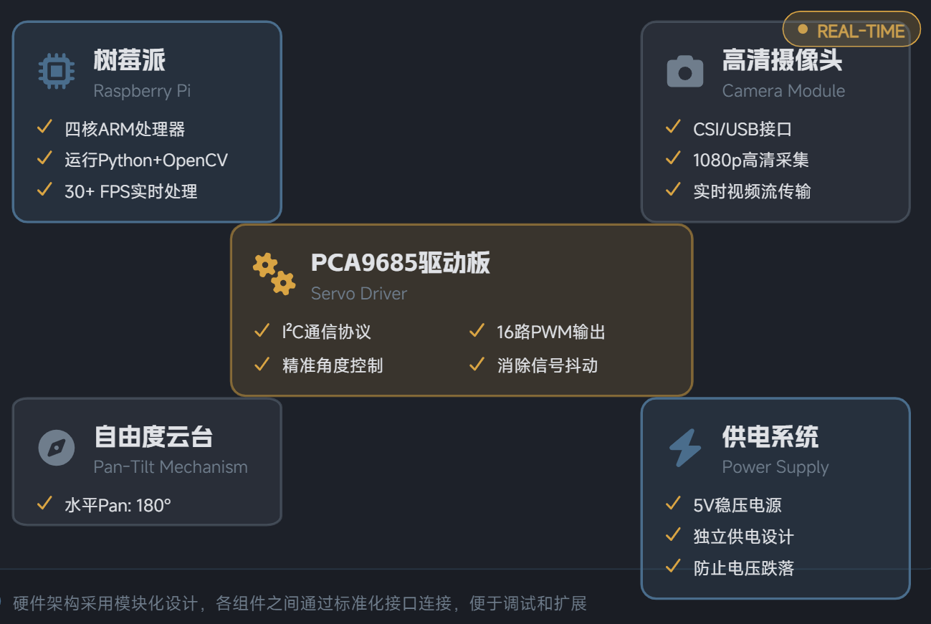
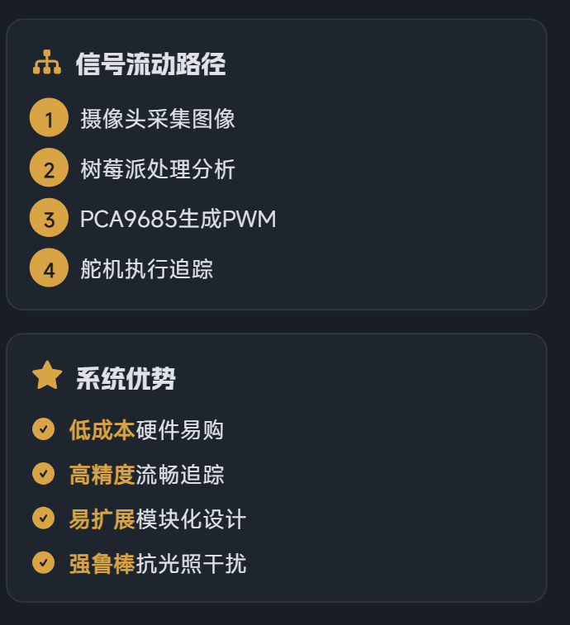
硬件搭建

Slide 4

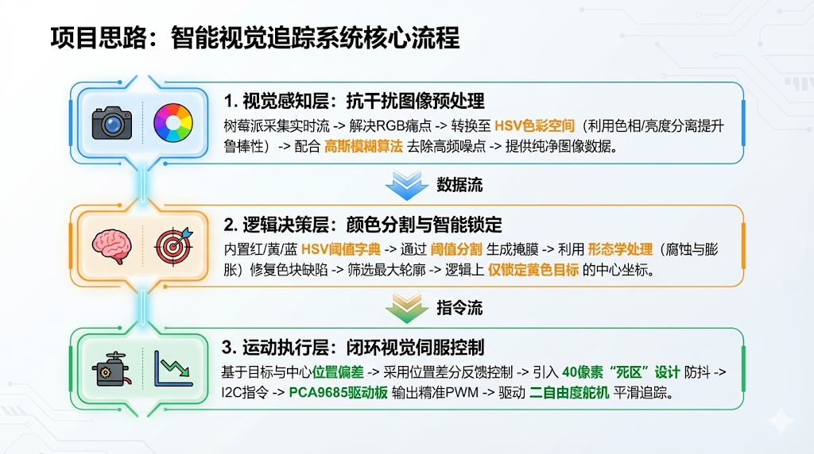
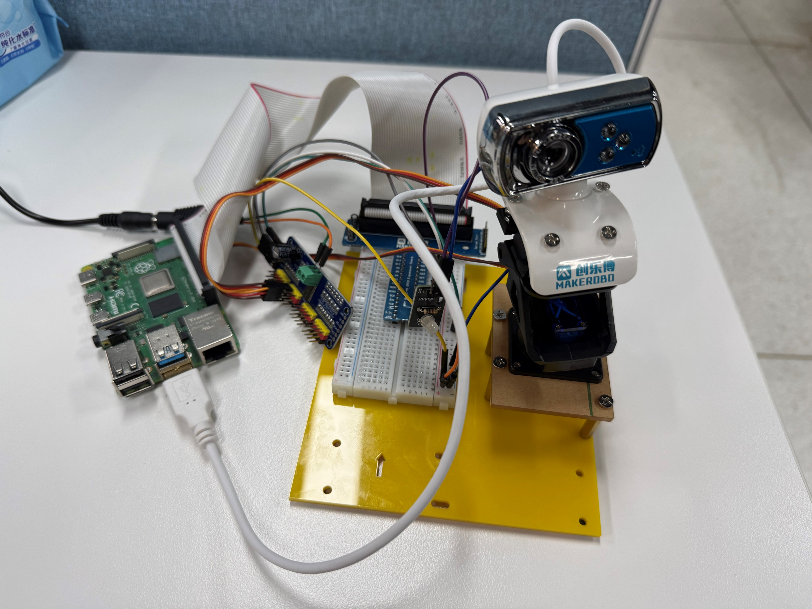
实物图

Slide 5
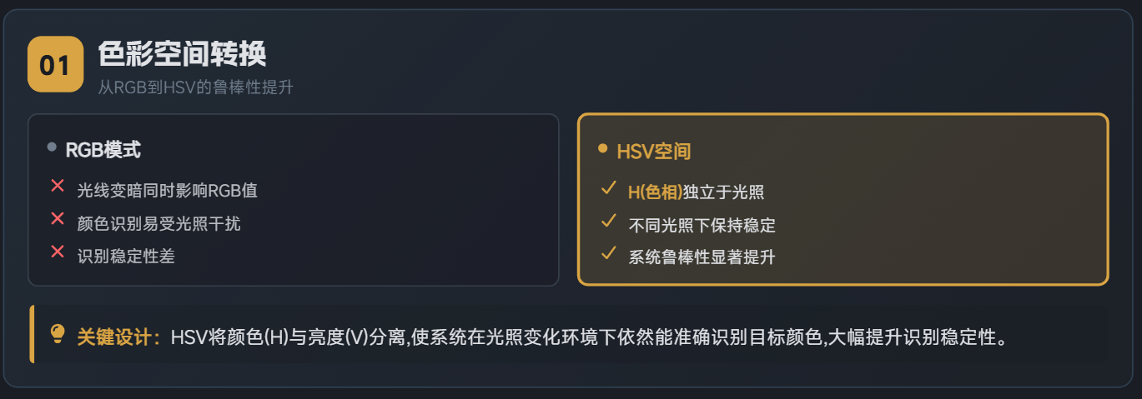
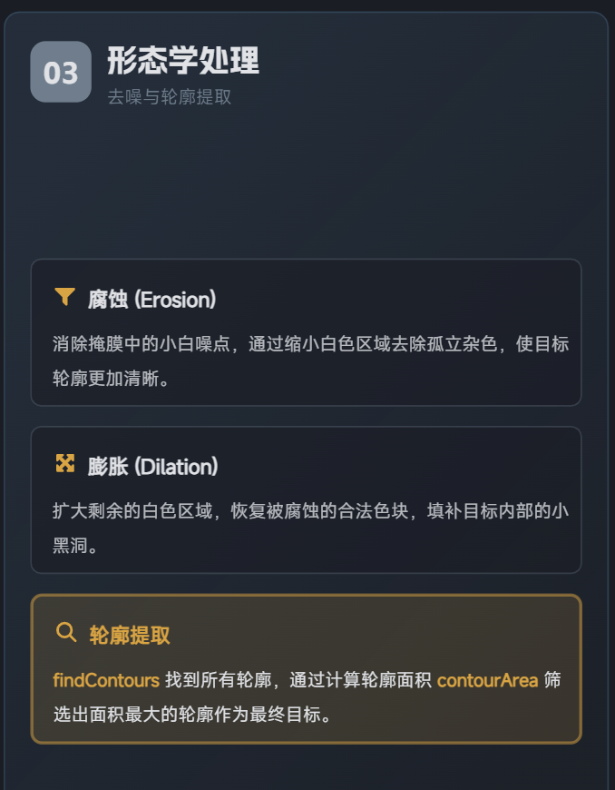
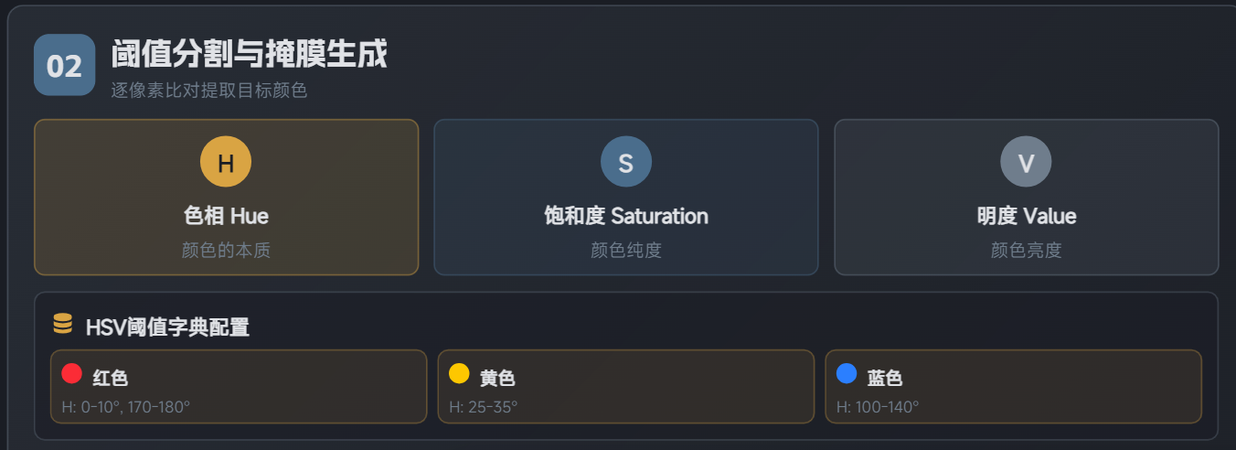
颜色检测

Slide 6
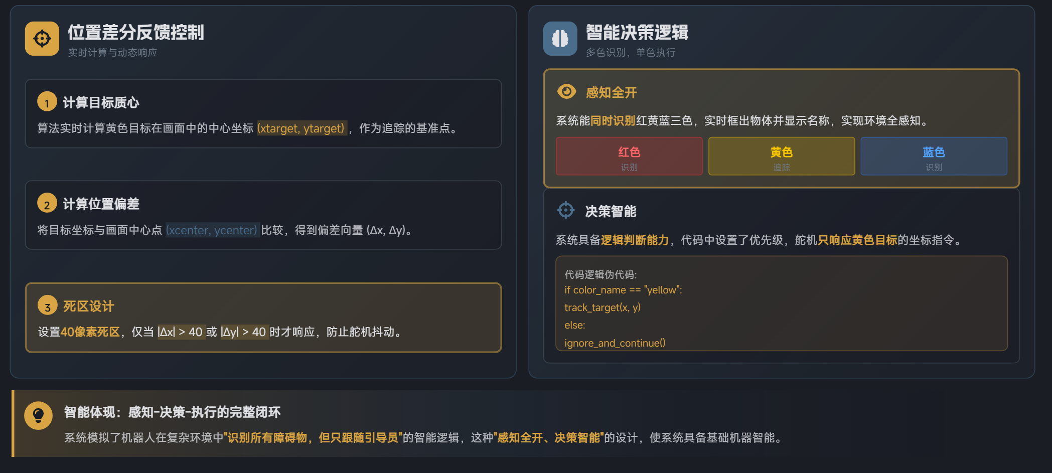
追踪策略

Slide 7
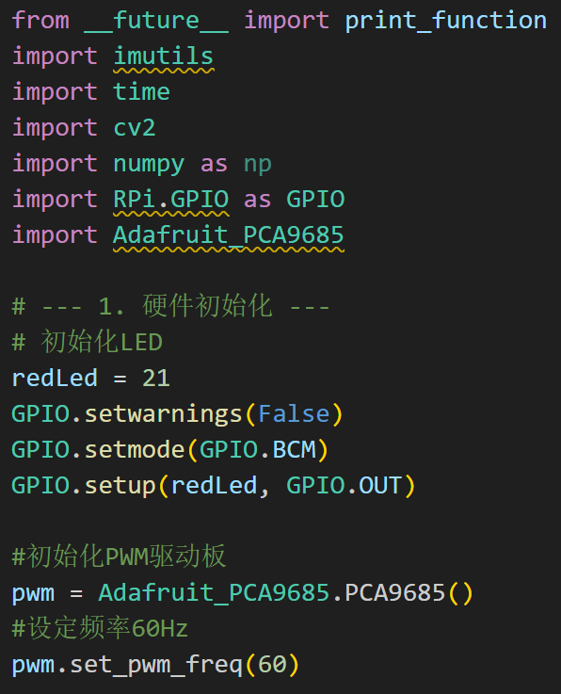
代码实现
导入库
Cv2 图像处理
Imutils 缩放图片
Adafruit_PCA9685 驱动舵机
RPi.GPIO 控制LED
代码引入了 OpenCV 用于核心图像处理，以及 Adafruit_PCA9685 库来专门控制 PWM 驱动板；同时，我们初始化了 GPIO 端口用于 LED 状态指示，并将 PWM 频率设定为 60Hz，以匹配模拟舵机的工作标准。

Slide 8
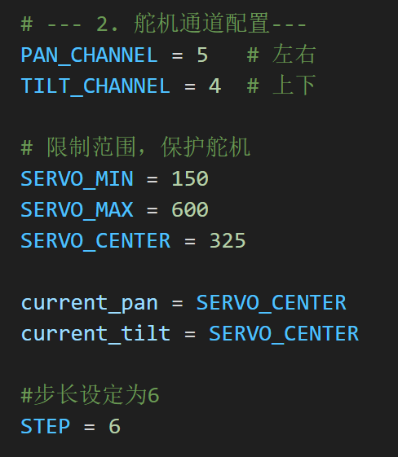
代码实现
我们定义了左右（Pan）和上下（Tilt）舵机的通道，并设定了 150 到 600 的脉冲范围以防止舵机过载卡死；
我们将每次移动的‘步长’（STEP）设定为 6，这不仅保证了舵机有足够的扭力带动摄像头，也避免了画面剧烈抖动

Slide 9
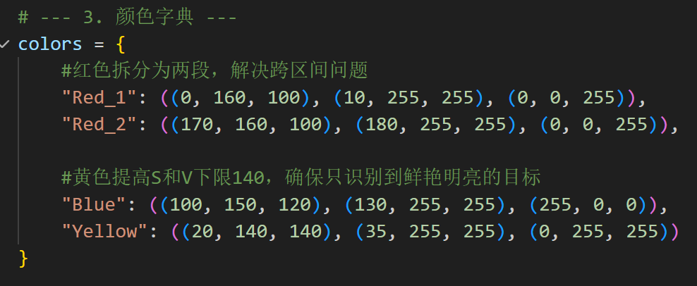
代码实现
在颜色定义上，我们采用了抗光线干扰更强的 HSV 空间；为了解决红色在色相环首尾分布的问题，我们将其拆分为两段进行合并识别，同时调高了黄色的饱和度阈值，确保系统只锁定鲜艳的目标，有效过滤背景杂色。

Slide 10
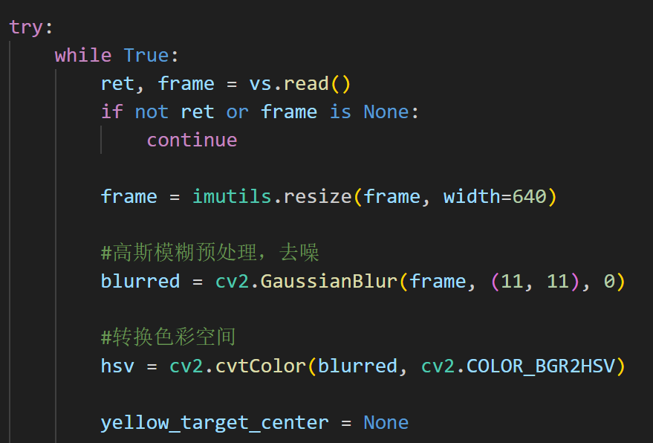
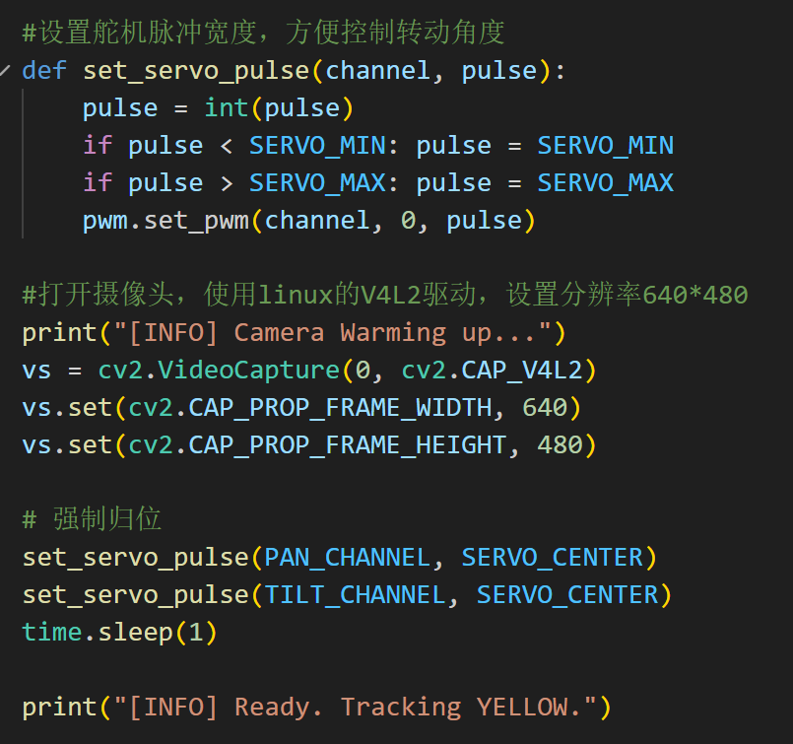
代码实现
进入主循环前，我们使用 V4L2 后端兼容模式启动摄像头，并在每一帧图像获取后立刻进行高斯模糊处理；这一步预处理至关重要，它能有效去除画面噪点，为后续的颜色分割提供更平滑的图像数据

Slide 11
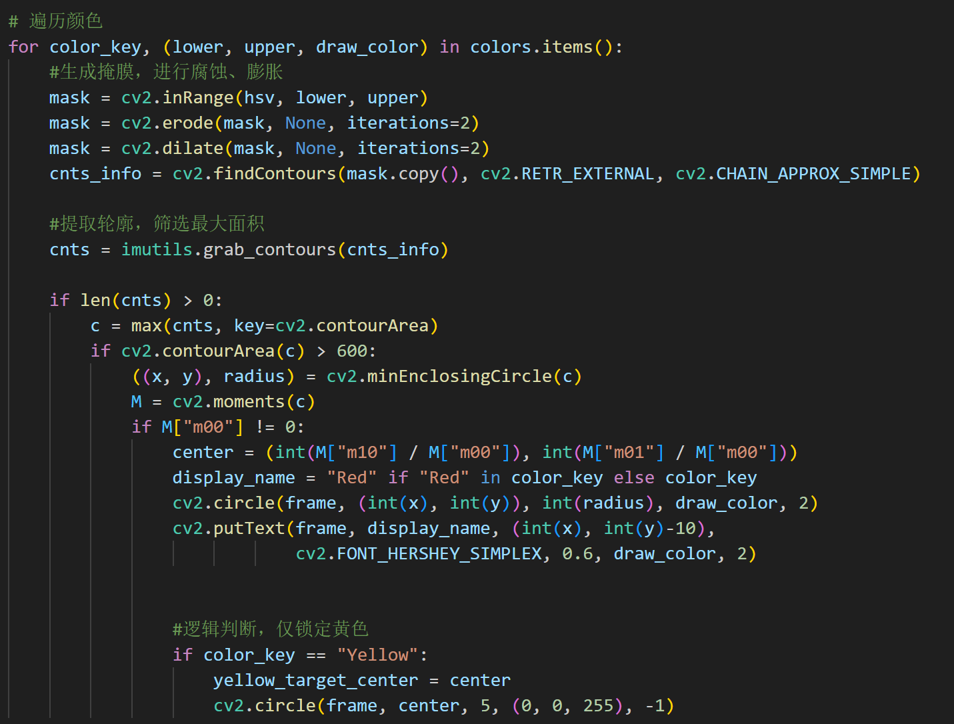
代码实现
视觉逻辑部分，系统会对红、黄、蓝三色分别进行‘掩膜生成—形态学去噪—轮廓提取’的处理流程，并筛选出面积最大的轮廓以排除干扰；虽然系统能同时在画面上标记三种颜色，但逻辑上通过判断，仅将黄色目标的坐标提取出来用于后续的追踪控制。

Slide 12
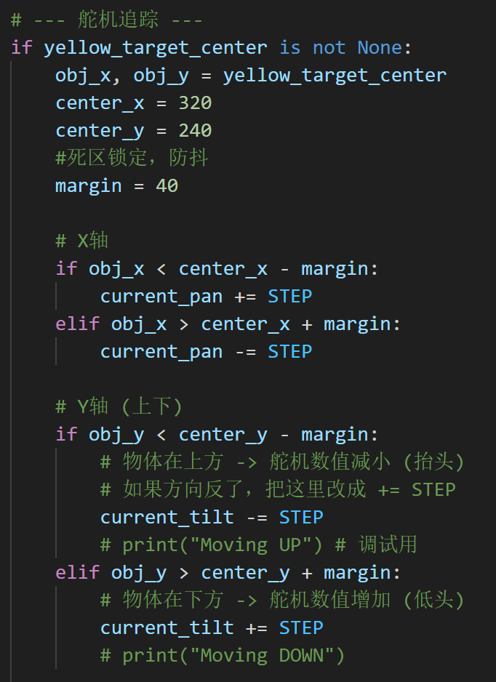
代码实现
追踪算法采用了一种简化的位置反馈机制：我们设定了一个 40 像素的‘死区’以防止云台反复微颤；一旦黄色目标偏离中心超过这个范围，系统就会根据偏差方向，以步进的方式调整舵机角度，形成一个让目标始终回归中心的闭环控制。

Slide 13
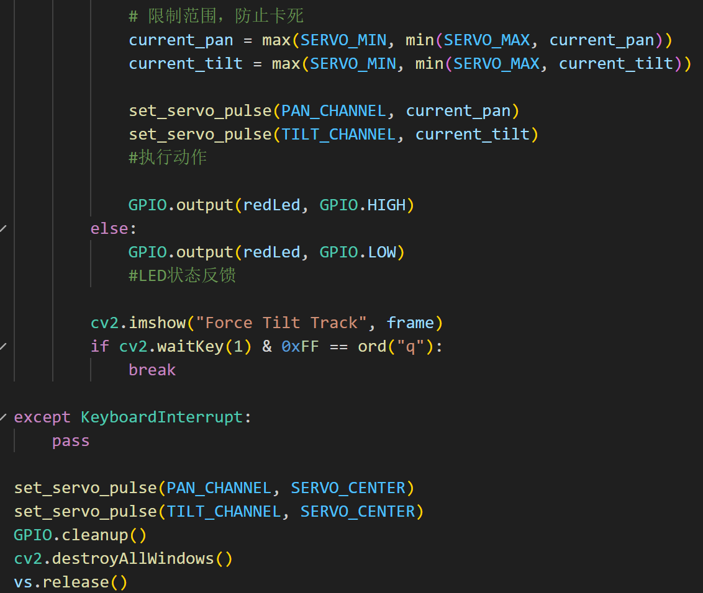
代码实现
最后在执行阶段，我们对计算出的 PWM 值进行了限位保护，确保数值永远处于舵机的安全行程内；同时，系统会根据是否检测到目标来控制 LED 灯的亮灭，提供直观的物理状态反馈。

Slide 14
结果展示
视频

Slide 15
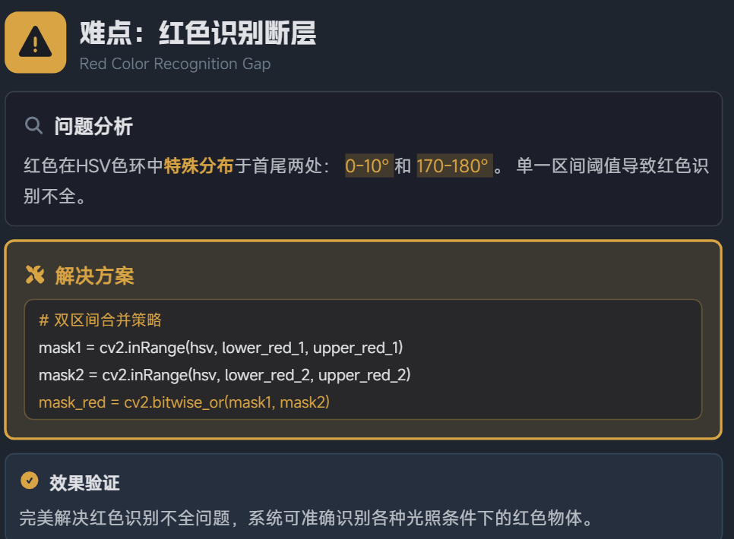
技术难点

Slide 16
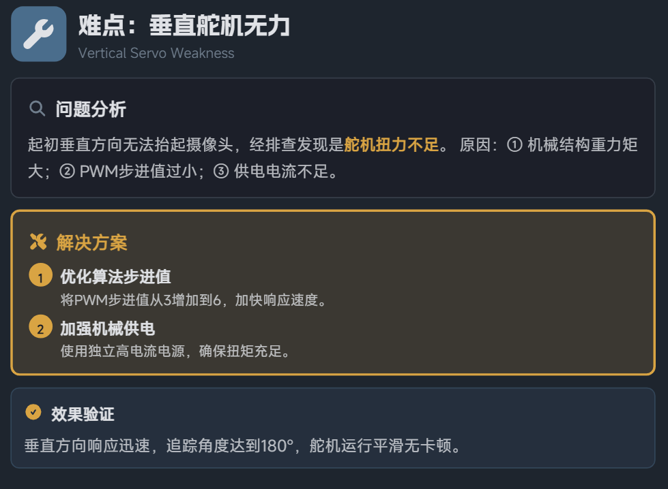
技术难点

Slide 17
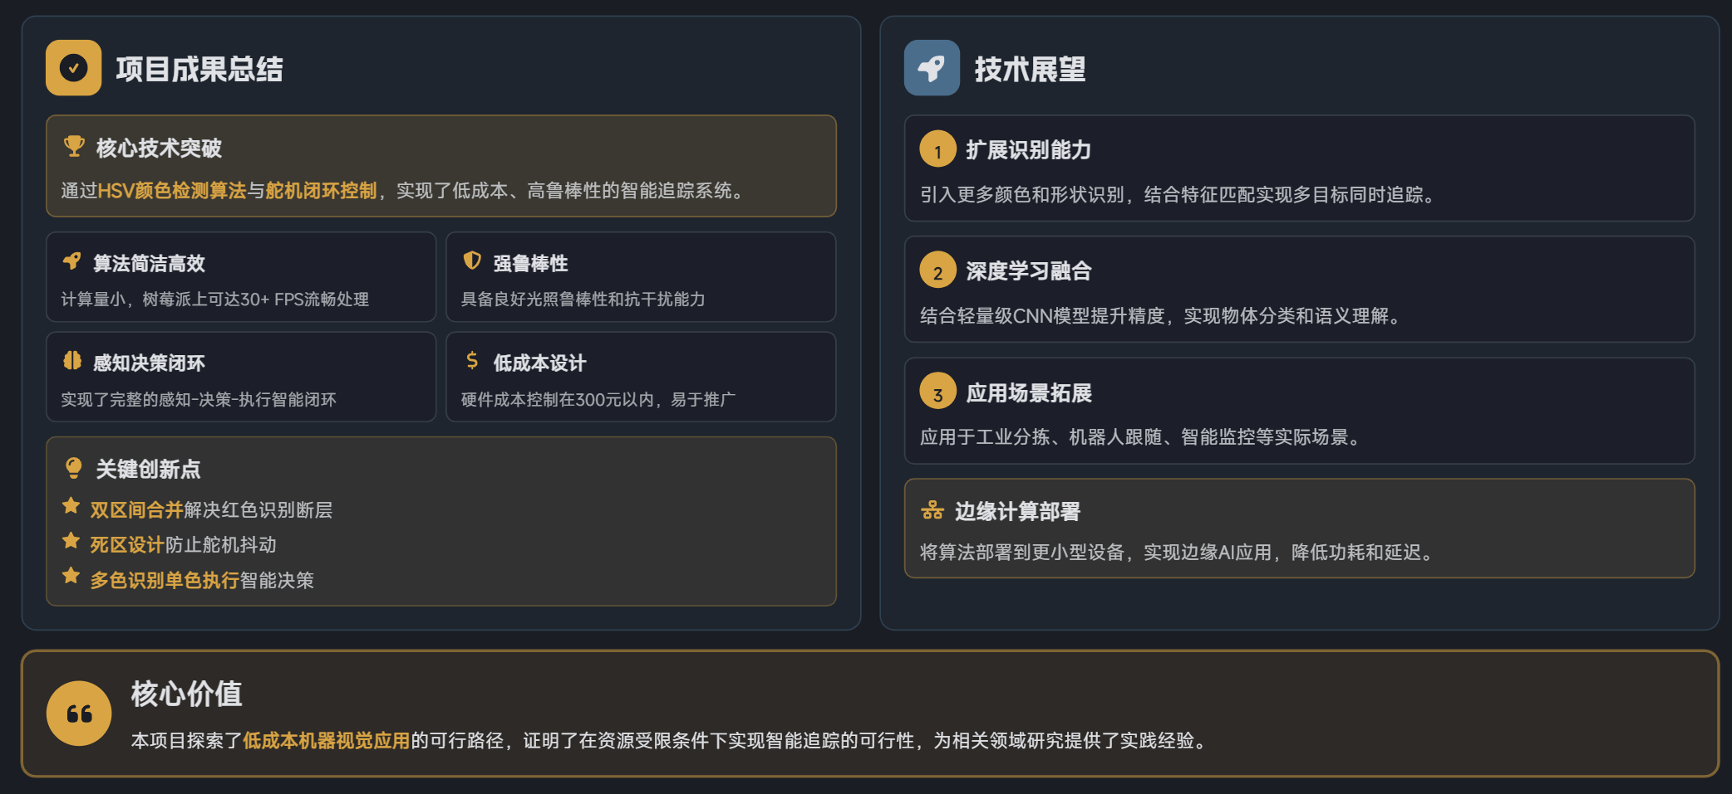
总结展望

Slide 18

向阳 12311513
何衍宁 12311512

